Slide 1
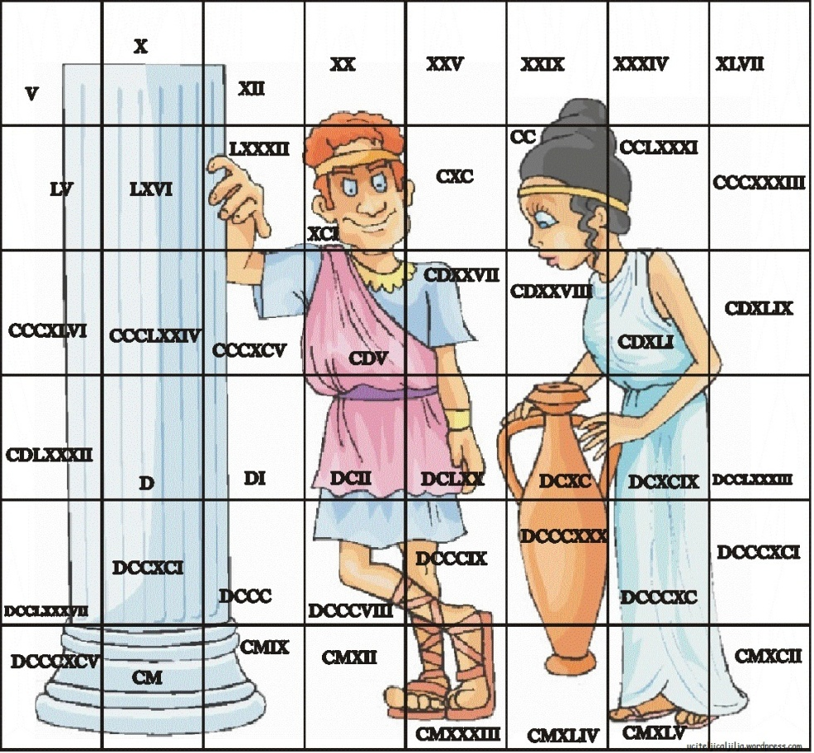
BROJEVI

Slide 2
BROJEVI - Numeralia
u latinskom jeziku postoje:
1. GLAVNI – cardinalia: QUOT? koliko?
2. REDNI – ordinalia: QUOTUS? koji po redu?
3. DIJELNI –distributiva: QUOTENI? po koliko?
4. PRILOŽNI – adverbia numeralia: QUOTIENS? koliko puta?

Slide 3
GLAVNI BROJEVI Quot linguas calles, tot homines vales.
Arapske znamen. | Rimske znamenke | Glavni brojevi
1 | I | unus, -a, -um
2 | II | duo, duae, duo
3 | III | tres, tria
4 | IV | quattuor
5 | V | quinque
6 | VI | sex
7 | VII | septem
8 | VIII | octo
9 | IX | novem
10 | X | decem
Arapske znamen. | Rimske znamenke | Glavni brojevi
11 | XI | undecim
12 | XII | duodecim
13 | XIII | tredecim
14 | XIV | quatturdecim
15 | XV | quindecim
16 | XVI | sedecim
17 | XVII | septendecim
18 | XVIII | duodeviginti
19 | XIX | undeviginti
20 | XX | viginti

Slide 4
engleski i neki romanski jezici

Slide 5
Arapske znamen. | Rimske znamenke | Glavni brojevi
10 | X | decem
20 | XX | viginti
30 | XXX | triginta
40 | XL | quadraginta
50 | L | quinquaginta
60 | LX | sexaginta
70 | LXX | septuaginta
80 | LXXX | octoginta
90 | XC | nonaginta
100 | C | centum
Arapske znamen. | Rims. znam. | Glavni brojevi
200 | CC | ducenti, -ae, a
300 | CCC | trecenti, -ae, a
400 | CD | quadringenti, -ae, a
500 | D | quingenti, -ae, a
600 | DC | sescenti, -ae, a
700 | DCC | septingenti, -ae, a
800 | DCCC | octingenti, -ae, a
900 | CM | nongenti, -ae, a
1000 | M | mille
2000 | IIM | duo milia
3000 | IIIM | tria milia
100 000 |  | centum milia
1 000 000 |  | decies centena milia

Slide 6
dekliniraju se brojevi od 1 - 3, stotice od 200 - 900 i 1000 (pl.)
brojevi koji se dekliniraju slažu se s imenicom na koju se odnose u rodu, broju i padežu: Habeo unum canem.
UNUS, 3 * zamjenički pridjev (G-IUS, D-I)
*u ostalim padežima deklinira se po 1. i 2. deklinaciji
 | m. | f. | n
N | UNUS | UNA | UNUM
G | UN-IUS | UN-IUS | UN-IUS
D | UN-I | UN-I | UN-I
AK | UN-UM | UN-AM | UN-UM
V | / | / | /
AB | UN-O | UN-A | UN-UM

Slide 7
DUO, DUAE, DUO TRES, TRIA
 | m. | f. | n.
N | DUO | DUAE | DUO
G | DUORUM | DUARUM | DUORUM
D | DUOBUS | DUABUS | DUOBUS
Ak | DUO (S) | DUAS | DUO
V | / | / | /
Ab | DUOBUS | DUABUS | DUOBUS
 | m. | f. | n.
N | TRES | TRES | TRIA
G | TR-IUM | TR-IUM | TR-IUM
D | TR-IBUS | TR-IBUS | TR-IBUS
Ak | TRES | TRES | TRIA
V | / | / | /
Ab | TR-IBUS | TR-IBUS | TR-IBUS

Slide 8
stotice se dekliniraju kao množina pridjeva na –us, -a, -um:
ducenti, ducentae, ducenta (kao clari, clarae, clara)
MILIA – deklinira se po 3. vokalskoj deklinaciji za množinu srednjeg roda
uz milia imenica uvijek stoji u genitivu množine:
Habeo decem milia librorum. Imam deset tisuća knjiga.
 | n. pl.
N | MILIA
G | MILIUM
D | MILIBUS
Ak | MILIA
V | /
Ab | MILIBUS

Slide 9
REDNI BROJEVI
1. | primus, 3 | 11. | undecimus, 3
2. | secundus, 3 | 12. | duodecimus, 3
3. | tertius, 3 | 13. | tertius decimus, 3
4. | quartus, 3 | 14. | quartus decimus, 3
5. | quintus, 3 | 15. | quintus decimus, 3
6. | sextus, 3 | 16. | sextus decimus, 3
7. | septimus, 3 | 17. | septimus decimus, 3
8. | octavus, 3 | 18. | duodevicesimus, 3
9. | nonus, 3 | 19. | undevicesimus, 3
10. | decimus, 3 | 20. | vicesimus, 3

Slide 10
10. | decimus, 3 | 100. | centesimus, 3
20. | vicesimus, 3 | 200. | ducentesimus, 3
30. | tricesimus, 3 | 300. | trecentesimus, 3
40. | quadragesimus, 3 | 400. | quadringentesimus, 3
50. | quinquagesimus, 3 | 500. | quingentesimus, 3
60. | sexagesimus, 3 | 600. | sescentesimus, 3
70. | septuagesimus, 3 | 700. | septingentesimus, 3
80. | octogesimus, 3 | 800. | octingentesimus, 3
90. | nonagesimus, 3 | 900.. | nongentesimus, 3
 |  | 1000. | millesimus, 3

Slide 11
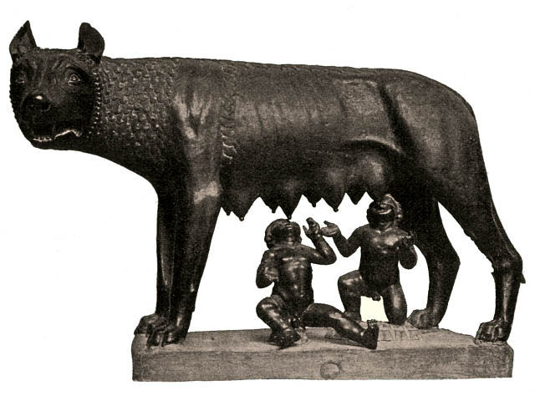
redni brojevi se dekliniraju poput pridjeva na –us, -a, -um
kod izricanja godina u latinskom jeziku svi su brojevi redni:
Romani urbem anno septingentesimo quinquagesimo tertio ante Christum natum condiderunt.
Rimljani su osnovali grad godine 753. pr. Kr.

Slide 12
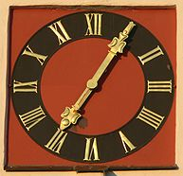
Quota hora est? Septima.
Koliko je sati? Sedam.
u lat. jeziku na pitanje: Koliko je sati? odgovara se rednim brojem, a ne glavnim kao u hrvatskom jeziku

Slide 13
DIJELNI BROJEVI
singuli, -ae, a | po jedan | undeni | po jedanaest
bini | po dva | viceni | po dvadeset
terni | po tri | triceni | po trideset
quaterni | po četiri | quadrageni | po četrdeset
quini | po pet | quinquageni | po pedeset
seni | po šest | sexageni | po šezdeset
septeni | po sedam | septuageni | po sedamdeset
octoni | po osam | octogeni | po osamdeset
noveni | po devet | nonageni | po devedeset
deni | po deset | centeni | po sto

Slide 14
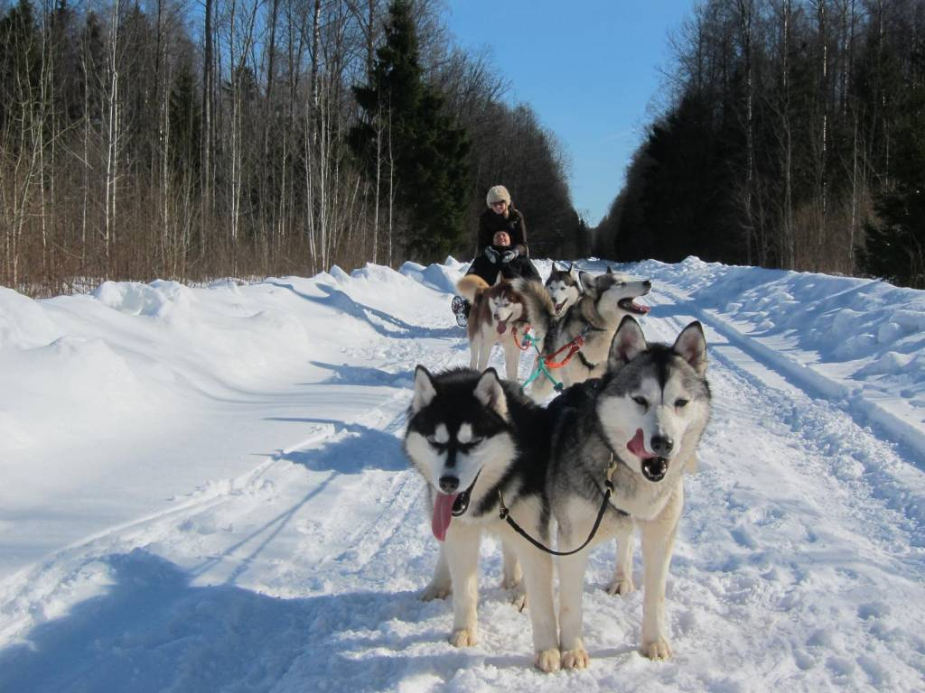
dijelni brojevi imaju samo plural
dekliniraju se kao pridjevi na –us, -a, -um
Hominibus quinque canes dati sunt. Ljudima je dano pet pasa.
Hominibus quini canes dati sunt. Ljudima je dano po pet pasa. (tj. svakome od njih pet)

Slide 15
PRILOŽNI BROJEVI
semel | jedanput | undecies | jedanaest puta
bis | dvaput | vicies | dvadeset puta
ter | triput | tricies | trideset puta
quater | četiri puta | quadragies | četrdeset puta
quinquies | pet puta | quinquagies | pedeset puta
sexies | šest puta | sexagies | šezdeset puta
septies | sedam puta | septuagies | sedamdeset puta
octies | osam puta | octogies | osamdeset puta
novies | devet puta | nonagies | devedeset puta
decies | deset puta | centies | sto puta

Slide 16
priložni se brojevi ne dekliniraju
Bis dat qui cito dat. Dvaput daje tko brzo daje.
ZA ONE KOJI ŽELE ZNATI VIŠE!
latinska množidba:
PRILOŽNI × DIJELNI = GLAVNI
1. bis bina sunt quattuor 2 × 2 = 4
2. ter quaterna sunt duodecim 3 × 4 = 12
3. quater dena sunt quadraginta 4 × 10 = 40

Slide 17
Pravila za pisanje rimskih brojeva

Slide 18
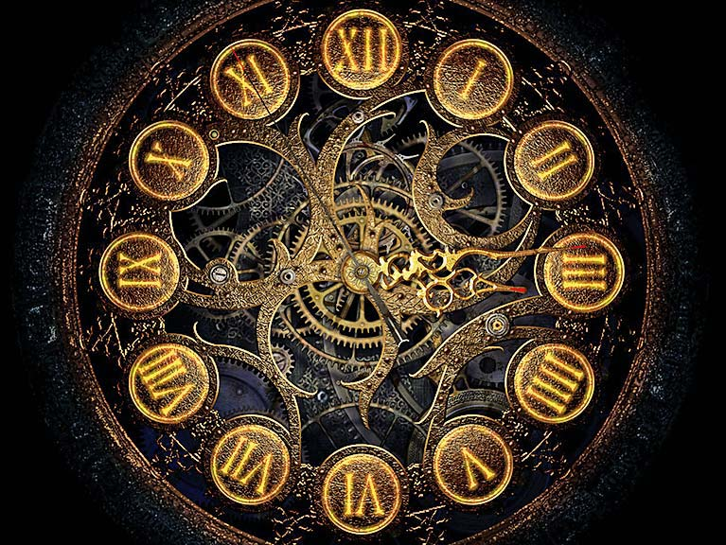
znamenke rimskih brojeva (I, V, X, L, C, D i M) imaju uvijek istu vrijednost neovisno o mjestu u broju gdje se nalaze
rimski brojevi se uvijek pišu (i čitaju) s lijeva na desno, od najveće do najmanje znamenke.
ako su znamenke napisane tako da desna nije veća od lijeve, onda se vrijednosti znamenki zbrajaju
ako je vrijednost lijeve znamenke manja od desne, onda se vrijednost lijeve znamenke oduzima od vrijednosti desne
znamenke I, X i C smiju se uzastopce zapisati najviše tri puta (Na mnogim satovima s rimskim brojevima nalazimo IIII umjesto IV)
znamenke V, L i D smiju se zapisati samo jednom
znamenka I smije se oduzimati samo od V i X, znamenka X samo od L i C a znamenka C samo od D i M

Slide 19
O kojoj je godini riječ?

Slide 20
http://www.youtube.com/watch?v=15sLPp0YvQk 2:45 http://www.youtube.com/watch?v=ByVrkHakTm0 4:45

Slide 21
*tabula ansata (ploča sa zakonima) 4. srpnja 1776.

Slide 22
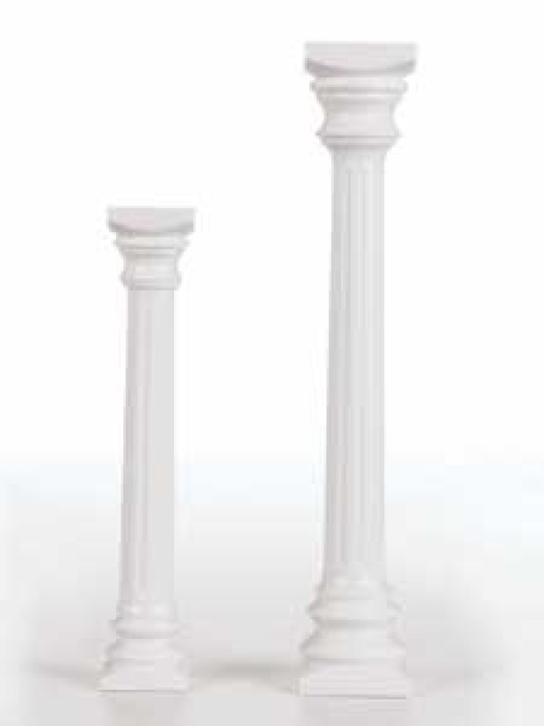
Popuni tablicu!
RIMSKI | ARAPSKI
CDXLIV
 | 753
LXVI
 | 873
IIMXIV
 | 509
MCDXCII
 | 1847
CDLXXVI

Slide 23
Gratiam ago!

